Slide 1

4
4
2
مراجعة
الدرس 8
الدرس 7
الدرس 6
الدرس 5

Slide 2






أيقونات توجيهية
توجيهات الأستاذ(ة)
تعيين تلميذ للإجابة
المرور بين الصفوف
عرض فيديو
المرور للشريحة الموالية بعد عرض الفيديو
العمل في ثنائيات

Slide 3
برمجة الأسبوع الأول
(ة)خاص بالأستاذ
الدرس 6
الدرس 5
التماثل المحوري (2)
التماثل المحوري (1)
الدرس8
الدرس 7
حل المسائل( الهندسة )
دوران الأشكال
المراجعة
مراجعة دروس الأسبوع 2

Slide 4
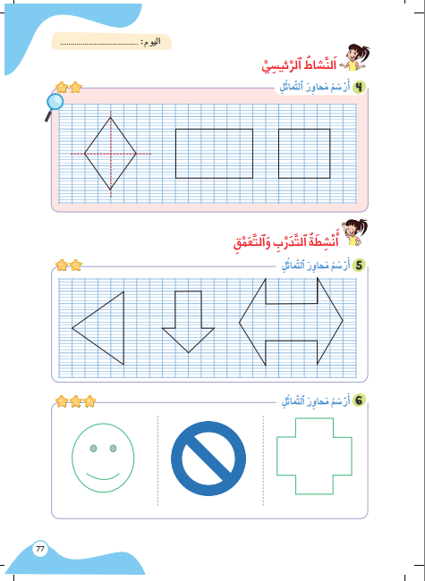
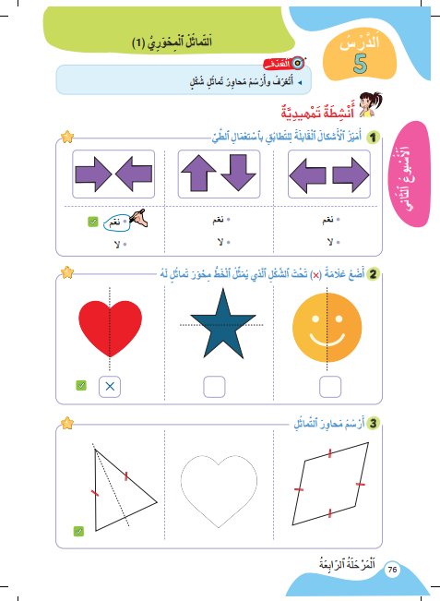
درس اليوم
اَلتّماثُلُ الْمِحْوَرِيُّ (1)
(ة)خاص بالأستاذ

Slide 5




(ة)خاص بالأستاذ
مراحل الدرس
افتتاح الدرس:
5
1
نمذجة
7
2
ممارسة الموجهة
30
3
ممارسة المستقلة
15
4
اختتام الدرس
5

Slide 6
(ة)خاص بالأستاذ
عند نهاية الدرس
على الأقل 80% من المتعلمين سيكونون قادرين على:
تَعَرُّفِ وَرَسْمِ مَحاوِرِ تَماثُلِ شَكْلٍ.

Slide 7



مرحباً سنتابع درسا جديدا مع مجد وندى.

Slide 8

(ة)خاص بالأستاذ
افتتاح الدرس
1
الحساب الذهني
أنشطة تمهيدية

Slide 9
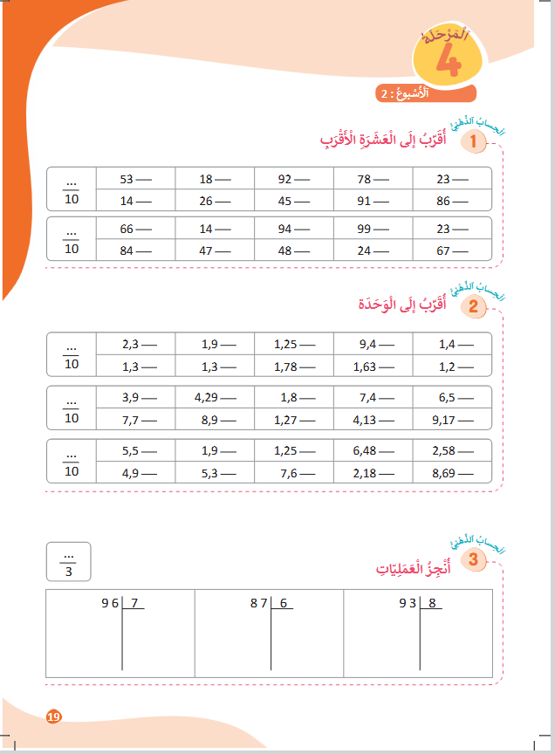

خذوا كراسة الحساب الذهني، ص 19 .

Slide 10

لديكم دقيقة واحدة اكتبوا الأعداد المقربة إلى العشرة لكل عدد. دوّنوا النتيجة فقط
3 أَصْغَرُ مِنْ 5
الْعَشَرَةُ الْأَقرَبُ هي الْعَشَرَةُ الأَدْنِى
.....
A
53
مِثالٌ :
A
50
اُكْتُبواْ في دَفاتِرِكُمْ:

Slide 11
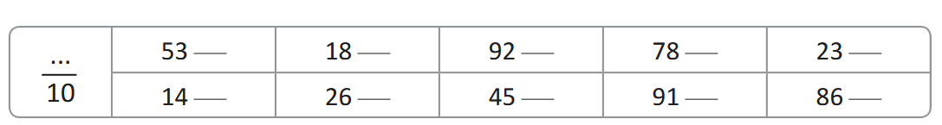
صححوا. كأننا نبحث عن أقرب جار للعد
8 أَكْبَرُ مِنْ 5
الْعَشَرَةُ الْأَقرَبُ هي الْعَشَرَةُ الأَْعْلى
50
20

Slide 12
صححوا.
2 أَصْغَرُ مِنْ 5
الْعَشَرَةُ الْأَقرَبُ هي الْعَشَرَةُ الأَْعْلى
50
20

Slide 13


عرض فيديو الحساب الذهني
50
20

Slide 14
صححوا.
50
20
90
80
20
10
30
50
90
90

Slide 15
(ة)خاص بالأستاذ
افتتاح الدرس
1
الحساب الذهني
أنشطة تمهيدية

Slide 16


خذوا ألواحكم.

Slide 17

اكتبوا على اللوحة حرف الجواب الصحيح .
مِحْوَرُ التَّماثُلِ هُوَ:
A - نُقْطَة ؛
B - مُسْتقيم يُقَسِّمُ الشَّكْلَ إِلى جُزْأَيْنِ مُتَطابِقَيْنِ؛
C – مُثَلَّثٌ؛
D - زاوِيَّةٌ.

Slide 18
ارفعوا ألواحكم.

Slide 19
صححوا.
مِحْوَرُ التَّماثُلِ هُوَ:
A - نُقْطَة ؛
B - مُسْتقيم يُقَسِّمُ الشَّكْلَ إِلى جُزْأَيْنِ مُتَطابِقَيْنِ؛
C – مُثَلَّثٌ؛
D - زاوِيَّةٌ.

Slide 20
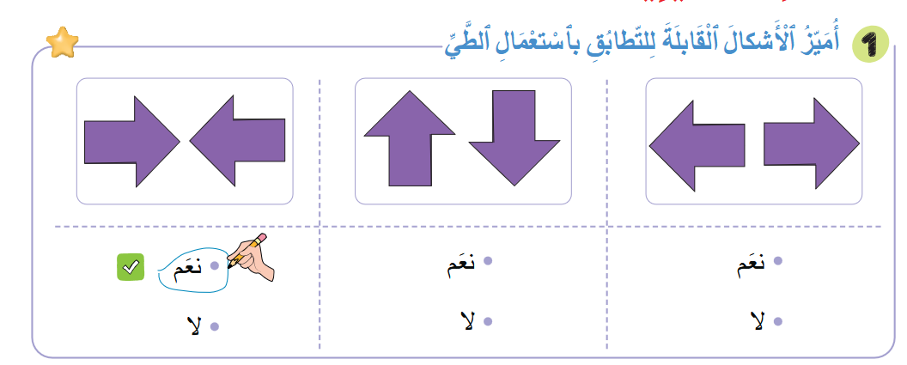
هل الشكلين قابيلن للتطابق في حال الطي، اكتبوا فقط نعم أولا كما في المثال.

Slide 21
ارفعوا ألواحكم.

Slide 22
صححوا.

Slide 23
الآن الشكلين التاليين، اكتبوا نعم أو لا.

Slide 24
ارفعوا ألواحكم.

Slide 25
صححوا. من يشرح لماذا؟

Slide 26
أنجزوا العملية على الألواح.
457
21

Slide 27
ارفعوا ألواحكم.

Slide 28

صححوا. من يعيد سردية القسمة للتحقق.
1
457
2 1
4 2
2 1
-
3 7
2 1
-
1 6

Slide 29


(ة)خاص بالأستاذ
النمذجة
2
تَعَرُّفُ وَرَسْمُ مَحاوِرِ تَماثُلِ شَكْلٍ؛
7

Slide 30


مرحباً، سنتعرف ونرسم محاور تماثل شكل.

Slide 31

عرض فيديو النمذجة.

Slide 32
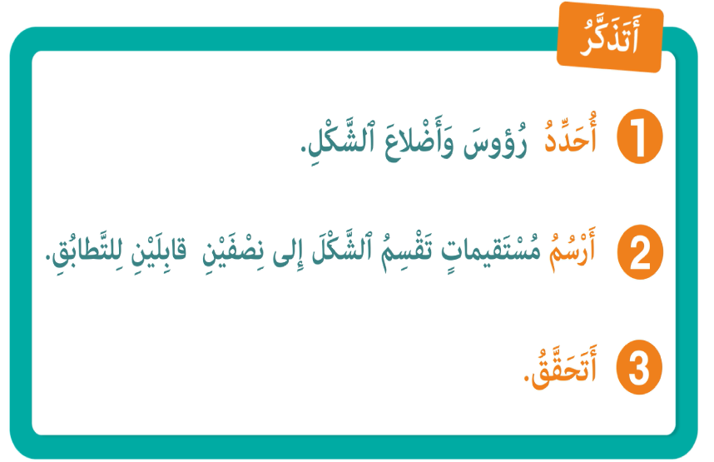
لنتذكر.
لأَِرْسُمُ مَحاوِرَ تَماثُلِ شَكْلٍ:

Slide 33
(ة)خاص بالأستاذ
ممارسة موجهة
3
النشاط 1
النشاط 2
10

Slide 34

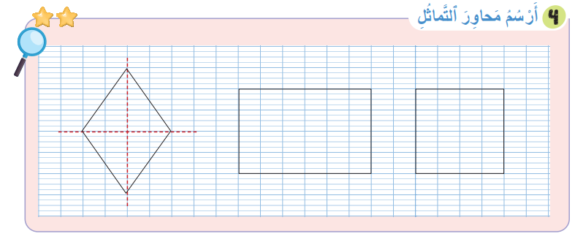
انتبهوا ، سنتبع نفس خطوات مجد وندى لأتعرف وأرسم محاور تماثل شكل.

Slide 35

ماذا نفعل في الخطوة الأولى؟
أَتَحَقَّقُ
3
أَرْسُمُ
2
أُحَدِّدُ
1

Slide 36
من يذكرنا بخاصيات المستطيل.
أَتَحَقَّقُ
3
أَرْسُمُ
2
أُحَدِّدُ
1

Slide 37
نعم للمستطيل أربعة أضلاع، وأربعة رؤوس وكل ضلعين متقابلين متقايسان رؤوس.
أَتَحَقَّقُ
3
أَرْسُمُ
2
أُحَدِّدُ
1

Slide 38
ماذا نفعل في الخطوة الثانية؟
أَتَحَقَّقُ
3
أَرْسُمُ
2
أُحَدِّدُ
1

Slide 39
تخيلوا طي المستطيل على اثنين لينطبق اَلنصف الأول مع النصف الثاني.
أَتَحَقَّقُ
3
أَرْسُمُ
2
أُحَدِّدُ
1

Slide 40
ارسموا باليد مستطيلا على الألواح وحددوا محورا تماثل له.
أَتَحَقَّقُ
3
أَرْسُمُ
2
أُحَدِّدُ
1

Slide 41
ارفعوا ألواحكم.

Slide 42
صححوا.
أَتَحَقَّقُ
3
أَرْسُمُ
2
أُحَدِّدُ
1

Slide 43
تخيوا عن طريق الطي. وجربوا محاور تماثل أخرى.
أَتَحَقَّقُ
3
أَرْسُمُ
2
أُحَدِّدُ
1

Slide 44
تخيوا عن طريق الطي. وجربوا محاور تماثل أخرى.
أَتَحَقَّقُ
3
أَرْسُمُ
2
أُحَدِّدُ
1

Slide 45
ارفعوا ألواحكم.

Slide 46
نعم. هذا محور تماثل آخر.
أَتَحَقَّقُ
3
أَرْسُمُ
2
أُحَدِّدُ
1

Slide 47
ما العمل في المرحلة الثالثة؟
أَتَحقَّقُ
3
أَرْسُمُ
2
أُحَدِّدُ
1

Slide 48
من يتقدم ليشرح كيف تحقق من توفر المستطيل على محوري التماثل.
أَتَحقَّقُ
3
أَرْسُمُ
2
أُحَدِّدُ
1

Slide 49
(ة)خاص بالأستاذ
ممارسة موجهة
3
النشاط 1
النشاط 2
10

Slide 50

الآن افتحوا كراساتكم على الصفحة 76 .

Slide 51

أتموا التمرين 4 على الكراسة . حددوا وارسموا محاور المربع باتباع نفس الخطوات.

Slide 52

اشتغلوا في ثنائيات.

Slide 53
كل واحد يقارن إنجازه مع زميله. تأكدوا أنكم اتبعتم الخطوات بشكل سليم.
لأَِرْسُمُ مَحاوِرَ تَماثُلِ شَكْلٍ:

Slide 54
صححوا. للمربع أربع محاور تماثل.
تقديم المساندة للمتعثرين.

Slide 55
من يتقدم لطي ورقة مربعة الشكل للتحقق من كون المربع له 4 محاور تماثل.

Slide 56
(ة)خاص بالأستاذ
ممارسة مستقلة
4
أنجز بمفردي
10

Slide 57
افتحوا كراساتكم على الصفحة 77.

Slide 58
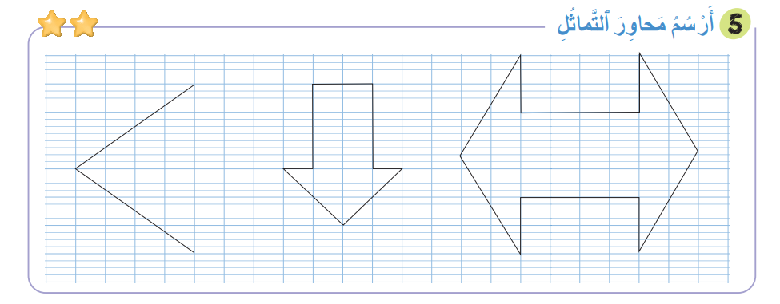
أنجزوا العمليات . لديكم 5 دقائق.
سأمر بين الصفوف لأتحقق من إنجازاتكم وأصحح كراساتكم

Slide 59
صححوا.
تقديم المساندة للمتعثرين.

Slide 60
(ة)خاص بالأستاذ
اختتام الدرس
5
3

Slide 61
انتبهوا جيدا! في المنزل، ستنجزون كل الأنشطة المتبقية على الصفحتين: 76و77.

Slide 62
إلى اللقاء. في الحصة القادمة، سنقوم بتصحيح التمارين المنجزة في المنزل.

Slide 63


(ة)خاص بالأستاذ
(ة)خاص بالأستاذ
بناء على إنجازات المتعلمين خلال الممارسة المستقلة

